Slide 1

Universidad Nacional de Río Negro
Física III B – 2022
Unidad 01 – El calor
Clase U01 C03 - 03/30
Cont Teoría Cinética II
Cátedra Asorey
Web https://campusbimodal.unrn.edu.ar/course/view.php?id=24220

Slide 2

Unidad 1: Calor
Unidad 1
El Calor
Hace calor

Slide 3

Unidad 01: El calor
Del 08/Mar al 29/Mar (6 encuentros)
El calor. Gases ideales y reales. Energía interna. Calorimetría. Calor específico. Teoría cinética de los gases. Temperatura: concepto macroscópico y microscópico. Cambios de fase y calor latente

Slide 4

Algunos números
Radio H₂: 0,74A
¿Volumen de la molécula?
¿Mol de moléculas?
Volumen molar de un gas CNPT
¿Fracción ocupada por las moléculas del gas?
10⁻⁵
~ 1 mL en un balde de 20L

Slide 5
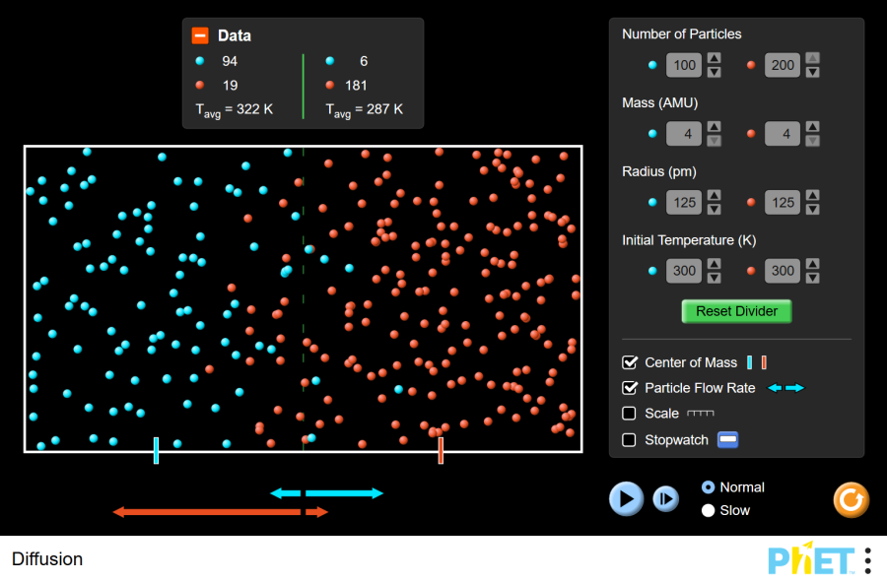
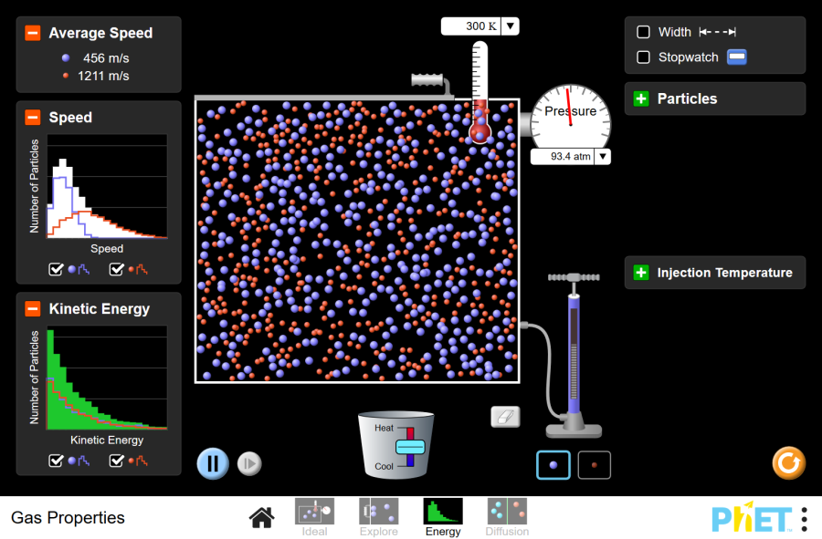
Dos recursos para seguir
Difusión según la teoría cinética de los gases
https://phet.colorado.edu/es/simulations/diffusion
Teoría cinética de los gases
https://phet.colorado.edu/es/simulations/gas-properties

Slide 6
Postulados de la teoría cinética: Gas ideal
Formado por un gran número de moléculas idénticas
Separación media es grande respecto a las dimensiones
  Volumen despreciable respecto al volumen contenedor
Se mueven aleatoriamente con velocidades diferentes
  La velocidad media de las moléculas es constante
Obedecen las leyes de Newton
  Sólo interactúan (entre sí y con el recipiente) a través de choques elásticos
El gas está en equilibrio térmico con el recipiente

Slide 7
Choques en las paredes del recipiente
Antes del choque
El choque es elástico. Luego, en el choque con las paredes:
  en la dirección y, v_{y} = u_{y}
  en la dirección x, v_{x} = -u_{x}
(¿qué pasa con la conservación de p en este caso?)
El cambio de p en la dirección x:
u_{x}
u
u_{y}
Después del choque
v_{x}
v_{y}
v

Slide 8
¿Cuántos choques se producen en la pared en un tiempo Δt?
En el intervalo Δt, sólo impactarán en la pared A aquellas que estén a cierta distancia y en una cierta dirección
  tres casos posibles
Dentro del volumen de
interés pero no
impactará en la pared
v
Impacta la pared fuera
del intervalo temporal
considerado
v_{x}
Área A
v
v
v_{x}
v_{x}
Impacta en la pared
dentro del
intervalo (t,t+Δt)
x=Δt <v_{x}>

Slide 9
¿Cuántas moléculas golpearán A en Δt?
x=Δt <v_{x}>
Verdes son las de interés: golpearán A en el tiempo Δt
El volúmen de interés es
En ese volumen hay
Supongamos la mitad van en dirección a A:

Slide 10
Entonces
La presión, hasta aquí:
Reordenando
O también:
Ecuación de estado
microscópica

Slide 11
¿Cómo? ¿¿¿no era PV = n R T???
La <E_{k}> es “macroscópicamente inaccesible”
Definimos la temperatura media
donde k_{B} = 1,3806 x 10⁻²³ J/K es la constante de Boltzmann.
La temperatura media es una medida de la energía cinética media de las partículas del sistema.
Luego:
Y entonces

Slide 12
Al fin, PV = nRT
Multiplicando y dividiendo por el Número de Avogadro:
N/N_{A} es el número de moles de gas en el recipiente V, n:
Y al producto (N_{A} k_{B}):
Resultando:
Ecuación de estado de un gas ideal

Slide 13

Gases reales
Átomos y moléculas con interacción entre si (pero de corta distancia) → Fuerzas de Van der Waals
  Monoatómicos: nobles, He, Ar,...
  Diatómicos: H₂, O₂, N₂,…
  Triatómicos: CO₂, H₂O(*)
  Complejos: NH₃
Mejor aproximación: gases monoatómicos en condiciones de baja presión y temperatura (baja densidad)
Comportamiento ideal

Slide 14
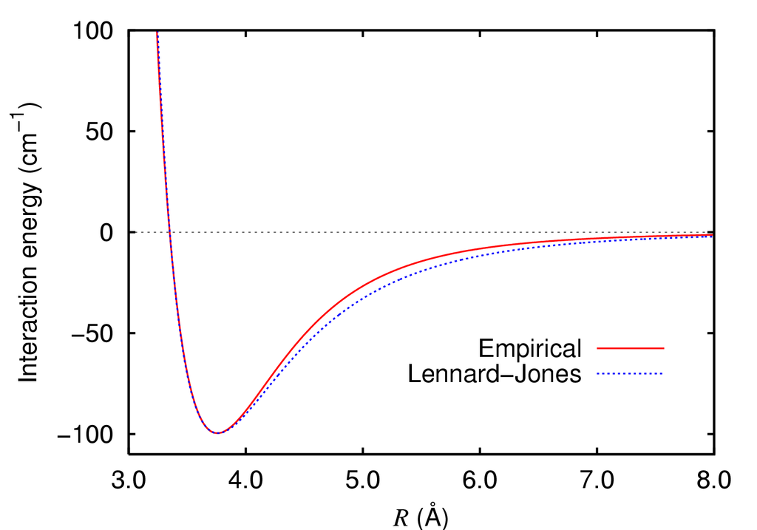
Van de Waals
Fuerzas de Van der Waals. Originadas por potenciales moleculares:
  atractivo a largas distancias:
    Multipolos permanentes o inducidos en las moléculas
    En general son asimétricas (orientación molecular)
  Repulsivo a cortas distancias
    Repulsión de Pauli (superposición de orbitales)
Débiles respecto a enlaces covalentes o iónicos
−ε
σ
Potencial de Lenard Jones

Slide 15
La constante universal de los gases ideales, R
Relaciona, a través de la ecuación de estado, las distintas magnitudes físicas asociadas a un gas ideal:
  Cantidad de gas, n (moles)
  Presión del gas, P (Pa)
  Volúmen del gas, V (m³)
  Temperatura del gas, T (K)
En unidades del SI:
Otro valor usual (no SI):

Slide 16
Condiciones “Normales” de Presión y Temperatura (CNPT)
Parámetros “estandarizados” para trabajar con un gas…
  Hay muchas convenciones → no son estándares…
  ¿qué presión? ¿qué temperatura? ¿en qué unidades?
Nuestra convención:
  T = 0°C → T = 273,15 K
  P = 1atm → P = 101325 Pa (ó P=1013,25 hPa ó P=101,325 kPa)
→ V_{molar}=0,022309m³=22,398 L (volumen molar normal)
Otras, por ej., T=273,15 K; P = 10⁵ Pa → V_{molar} = 22,7 L
ó, T=293.15K; P = 1atm → V_{molar} = 24,06 L, etc

Slide 17
Aplicación: buscando al Helio
La concentración de Helio en la atmósfera es tan baja (~5.2 ppm) que este gas fue descubierto en el Sol (Lockyer, 1868)
Sin embargo, es muy abundante en el Universo
¿Dónde está el Helio?

Slide 18

Escape atmosférico (1ra parte)

Slide 19
Mejorando el cálculo
Lo que hay que recordar es que hemos utilizado la velocidad promedio del Helio
Un conjunto grande (~Número de Avogadro) de átomos de Helio a 300K, la <v> ~ 1370 m/s ~ 0,1 v_{e}.
Es ~ 10% de la velocidad de escape
Las velocidades de cada átomo individual podrá distar (y mucho) de la promedio

Slide 20

Paréntesis: Distribución de probabilidad
Función que asigna a cada suceso la probabilidad de que dicho suceso ocurra:
Se puede determinar empíricamente a partir de la fracción de sucesos observados sobre el total
Un ejemplo de distribución normal
Altura h en cm de 100.000 personas

Slide 21
Distribución normal o Gaussiana
Altura h en cm de 100.000 personas

Slide 22
Sea un gas ideal a una temperatura T
¿Cuál es la distribución de probabilidad del módulo de la velocidad |v| de las moléculas que componen un gas
¿Cuál es la distribución de probabilidad de cada componente v_{i} de las moléculas que componen un gas?
Ley de los grandes números → v_{i} tiene distribución Normal
La Distribución de Maxwel-Boltzmann representa la distribución |v| si sus componentes son normales
Si v_{i} tiene una distribución normal, |v| tiene una distribución de Maxwel-Boltzmann

Slide 23

Maxwell-Boltzmann

Slide 24

Distribución de Maxwell-Boltzmann

Slide 25
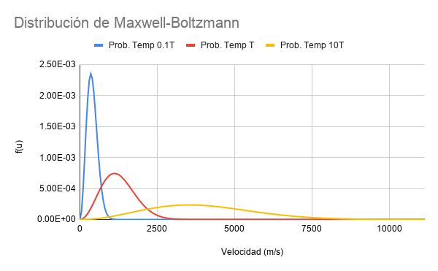
Distribución de Boltzmann (google sheet)
Distribución de Maxell-Boltzmann para 1 mol He a T=300K
https://docs.google.com/spreadsheets/d/1OXqxvzYkFXKWgC1m0w8eqaVhJz6qjnUEoIBcjsTv6bM/edit#gid=0

Slide 26

El problema de Richter

